Slide 1

第15课 短新闻两篇—奥斯维辛没有什么新闻

Slide 2


背景简介
这篇新闻是美国记者罗森塔尔二战后访问奥斯维辛集中营博物馆之后采写的，发表之后，各大报纸争相转载，并获得了美国普利策新闻奖，成了新闻史上的佳作。

Slide 3
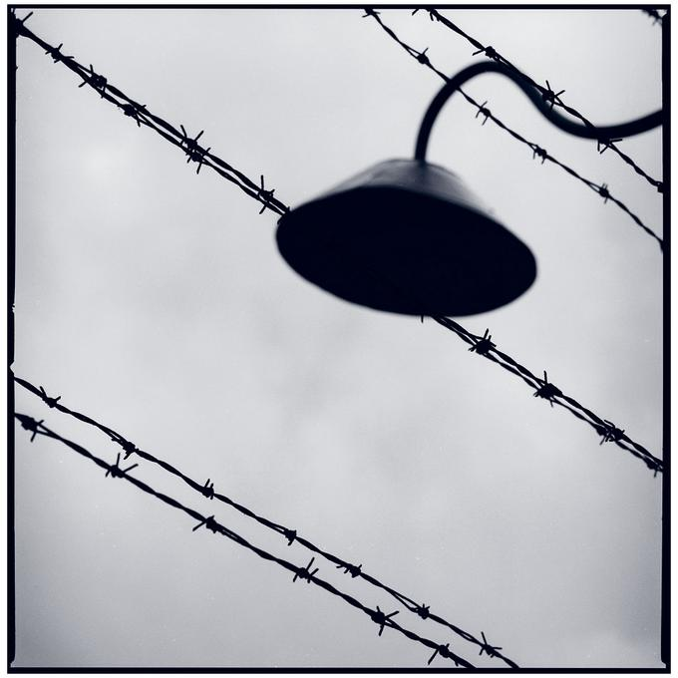


这里是一座平静的小镇，
也曾经是最恐怖的死亡工厂；
这里见证着人性的堕落，
也凝结着一个民族的苦难；
这里是人类历史无法跳过的一页，
这里是奥斯维辛。

Slide 4
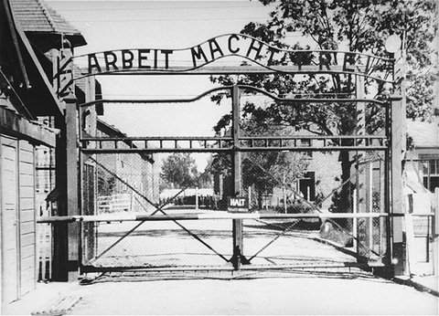
奥斯维辛（Auschwitz）集中营: 奥斯维辛位于波兰南部小波兰省境内,1940年4月27日，德国法西斯头子希姆莱下令在此修建最大的灭绝人性的杀人工厂——奥斯维辛集中营，并于同年6月14日将首批犯人运抵奥斯维辛。1941年对集中营进行了扩建，二战结束时，整个集中营占地面积达40平方公里。除斯塔姆拉格、布热金卡、莫诺维采三个主要集中营外，还有45个分营。营内采用毒气室等各种方法屠杀、虐待囚犯，5个焚尸炉平均每天焚尸1万具。包括中国人在内的28个民族的400万人死于集中营，其中犹太人最多，达250万。1947年被开辟为国家博物馆。1979年被列入联合国世界文化遗产名录。
奥斯维辛集中营大门
集中营大门上文字(ARBEIT MACHT FREI)的含义—劳动使人自由

Slide 5
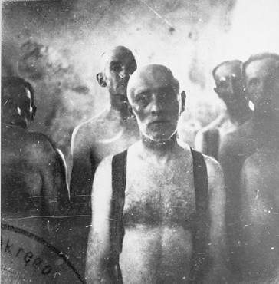
毒气室中等死的囚犯

Slide 6
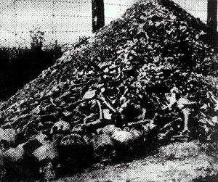
集中营堆积如山的尸骨

Slide 7
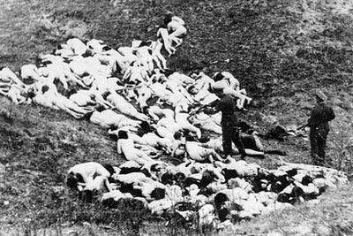
纳粹警察射杀犹太妇女

Slide 8
自由分组讨论:
这篇新闻报道的题目是《奥斯维辛没有什么新闻》,那么为什么“奥斯维辛没有什么新闻”,但这位记者还要去报道？

Slide 9
1.“没有什么新闻”――奥斯维辛早就因它的那段沉重、血腥的历史而出名。人们已经了解了它很多东西。
对于追求新闻时效性的记者来说,的确是没有什么新的东西可供报道了。
2.为什么又要写――但作者还是要写，因为他此时已经不只是一个记者,更是一个被深深震撼的参观者,感到一种非写不可的使命感。这种感情驱使作者必须为它写一点东西，以祭奠亡灵，揭露罪恶。

Slide 10
浏览课文按新闻的导语、背景、主体、结语几方面概括一下这篇新闻的内容
一、导语：布热金卡阳光明媚但曾是人间地狱（1~3）
二、背景：引 入奥斯维辛背景材料介绍奥斯维辛可怕的历史（4~6）
三、主体：随参观者脚步而行（7~15）
四、结语：再次强调奥斯维辛没有什么新闻（16）

Slide 11
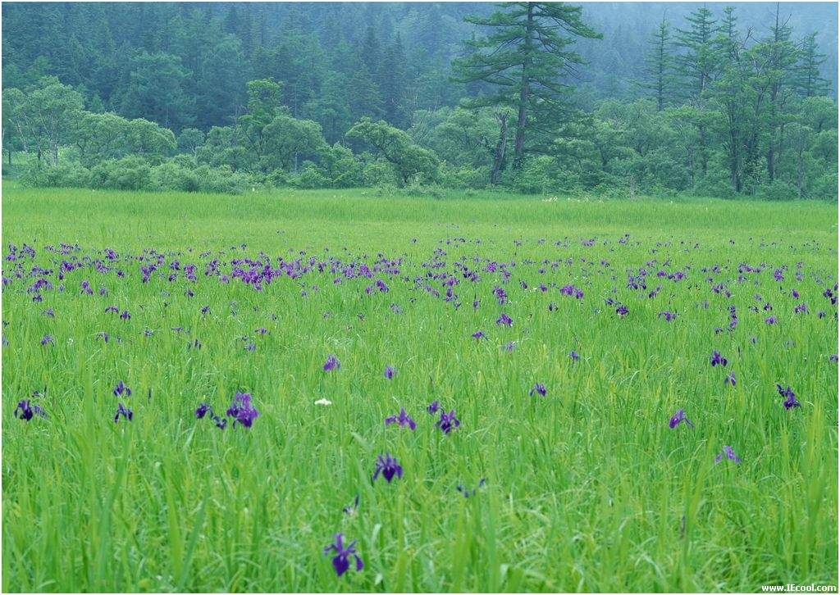
在课文的第一段中,哪一个词表示了作者的惊讶?阳光明媚，绿树成荫，孩子们高兴地嬉戏。这是一幅多么美好的和平的景象。可是为什么作者却说这是“最可怕的景象”“像一场噩梦”？

Slide 12
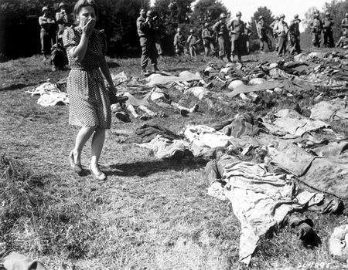
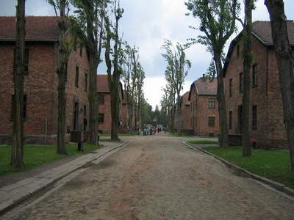
“居然”
作者心中对布热金卡的想象与现实有很大的不同.(有什么不同呢?)
景色固然美好，却与这里的历史不相配。这个曾经暗无天日的人间地狱，应该“永远没有阳光，百花永远凋谢”，然而一踏进集中营，作者却吃惊地发现，这个该被历史永远诅咒的地方，竟有这样和平美好的景色，他一时无法接受，所以感到可怕。作者无一字控诉，可是由此所体现出的强烈愤懑的感情，让读者感到无比压抑。
61年前的奥斯维辛集中营
今天的奥斯维辛集中营博物馆

Slide 13
阅读第三段至第六段，思考：
在第三段至第五段中，作者向我们介绍了奥斯维辛集中营可怕、血腥的历史，他谈到了集中营的地理位置以及当年纳粹在集中营里的暴行。
我们跟随记者的脚步，逐渐走近了那个如今美丽曾经恐怖的地方。
站在集中营里，身为记者的罗森塔尔又有了一种什么感情？他为什么会产生这种感情？（如果你是记者，你站在集中营里时，你会有什么感觉？）

Slide 14
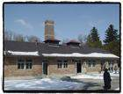
作者再次重复“今天，在奥斯维辛，并没有可供报道的新闻。”他产生了一种非写不可的“使命感”，产生了一种“不安的心情”，正如标题所言，奥斯维辛集中营已成历史，只有“旧闻”没有“新闻”，但正是那些恐怖的“旧闻”深深地震撼了记者，催促他写下了这篇报道。
毒气室外景

Slide 15
随着参观者的脚步，我们走进了集中营。
问题：在参观过程中，记者的眼光是落在什么上面的？试从文章中找出参观的主体是谁？记者在参观时，他的注意力是放在什么上面的？
作者并未直接描写集中营那些残酷的遗迹，而是将眼光转移到了其它参观者身上，参观游览的主体实际上是其它游客，记者正是通过观察他们的感受和反应来感染读者的。

Slide 16
奥斯维辛集中营的残酷遗迹
参观
众多的参观者（游客）
产生
参观者的感受、反应
观察
记者（罗森塔尔）

Slide 17
问题：参观者在集中营里看见了哪些东西？他们在看见这些东西时有什么反应？

Slide 18
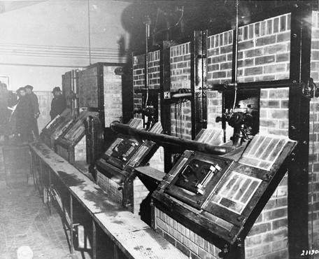

“…人们对他说，这是‘小的’，还有一个更大的。…”
——《奥斯维辛没有什么新闻》
奥斯维辛集中营的焚尸炉

Slide 19
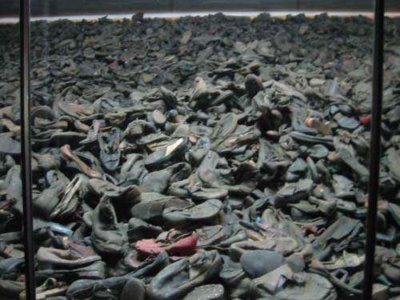
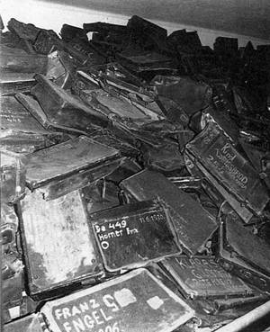
遇难者的鞋子
遇难者的遗物
“…一看到成堆的头发和婴儿的鞋子，…停下脚步，浑身发抖。…”
——《奥斯维辛没有什么新闻》

Slide 20
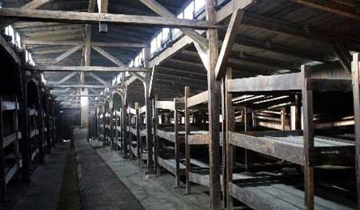
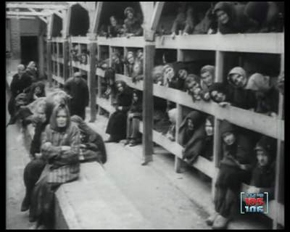
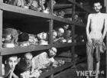
奥斯维辛集中营里拥挤的囚犯宿舍
“…这些三层的长条盒子，…在这样大一块地方，每夜要塞进去五到十人睡觉…”
——《奥斯维辛没有什么新闻》

Slide 21
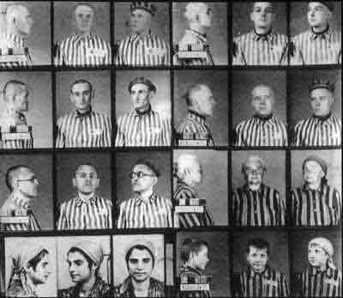
部分死难者的照片
“…这是数以千计的照片，是囚徒们的照片。他们都死了——这些面对照相机镜头的男人和妇女，都知道死亡在等待着他们…”
——《奥斯维辛没有什么新闻》

Slide 22
开始时——“默默地迈着步子”、想象成了现实——“步履不由得慢了下来”
看见毒气室时——“特别恐怖，使他终生难忘”
参观者的所见所感和反应
看到成堆的头发和婴儿的鞋子、死囚牢房时——“不由自主地停下脚步，浑身发抖”
看到狭小的女牢房时——“惊惧万分，张大了嘴巴，他想叫，但是叫不出来”
看见试验室时——庆幸“没有打开门进去”，否则会“羞红了脸的”
参观纪念长廊时——沉思
参观执行绞刑的地下室时——“感到自己也在被窒息”
参观结束时——“参观者用恳求的目光彼此看了一眼，然后对解说员说：‘够了’。”

Slide 23

问题：课文中有好几处写到了与奥斯维辛集中营不相称的事物，如第八段写到：“在德国人撤退时炸毁的布热津卡毒气室和焚尸炉废墟上，雏菊花在怒放”。请思考一下，这样的一种反差和对比有什么作用？
课文倒数第三段有一句话：“在奥斯维辛，没有可以做祷告的地方”，这句话是什么意思？

Slide 24
文章最后一段再次照应首段，突出了文章的主题（本文的主题是什么？），使整篇文章浑然一体。
对法西斯残暴行为的愤怒控诉，对受害者的哀悼，对历史的反思，“前事不忘，后世之师”

Slide 25
思考：
《奥斯维辛没有什么新闻》这篇报道与我们在报纸上看到的一般报道有什么不同之处？
 | 一般报道 | 《奥斯维辛没有什么新闻》
时效性 | 最新发生的事件 | 时效性不强
报道内容 | 客观事件 | 个人感受
情感倾向 | 客观 | 个人情感浓厚
比较的项目
比较的方面

Slide 26

1944年，穷途末路的德国纳粹开始加紧屠杀集中营的囚犯。一次，一个小女孩在被推进坑中，即将被活埋的时候，抬起头对拿着铁锹的纳粹士兵说：“叔叔，请把我埋的浅一点好吗？这样我妈妈就容易找到我了。” … …

Slide 27
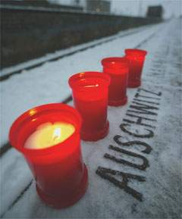
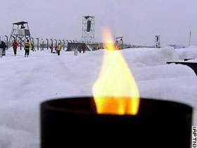
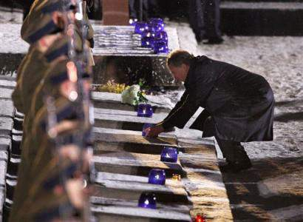
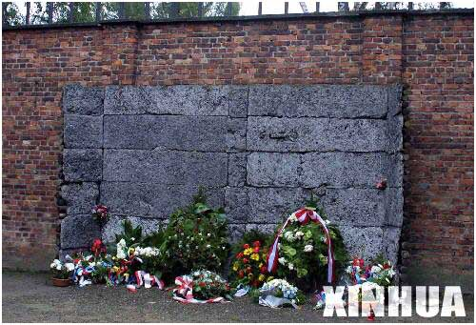
奥斯维辛集中营解放60周年纪念活动
今天的“死亡墙”
德国总理向遇难者致哀

Slide 28
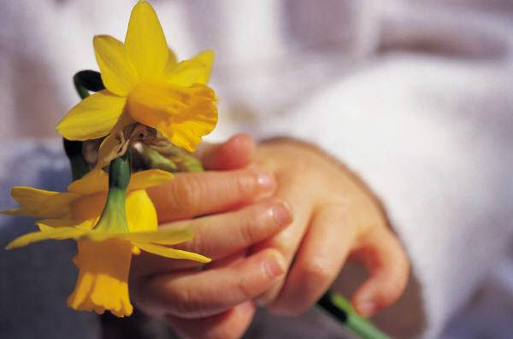
那段历史已成往事，但它留给人类的绝不只是断壁残垣和受伤的心灵，还有许多许多值得全人类去反思的东西。人类是高级动物，为什么还会出现奥斯维辛这样有计划地大批屠杀自己同类的行为？为什么从古至今几千年的时间里，全世界没有战火的日子寥寥可数？为什么还有人去跪拜凶手的灵位？这样的问题值得我们每一个人去认真思考… …

Slide 29
请归纳这篇文章的中心
本文在作者看似平静的叙述中抒发了对德国纳粹残酷暴行的沉重控诉，表达了作者对自由、和平与祥和的向往。同时，也是为了提醒人们不要忘记历史的教训。

Slide 30


